Slide 1


Everything She Never Told
铁锤姐妹
WEB3项目展示
Designed By The Hammer Sisters

Slide 2
Everything She Never Told
铁锤姐妹
小组介绍
Designed By The Hammer Sisters

Slide 3
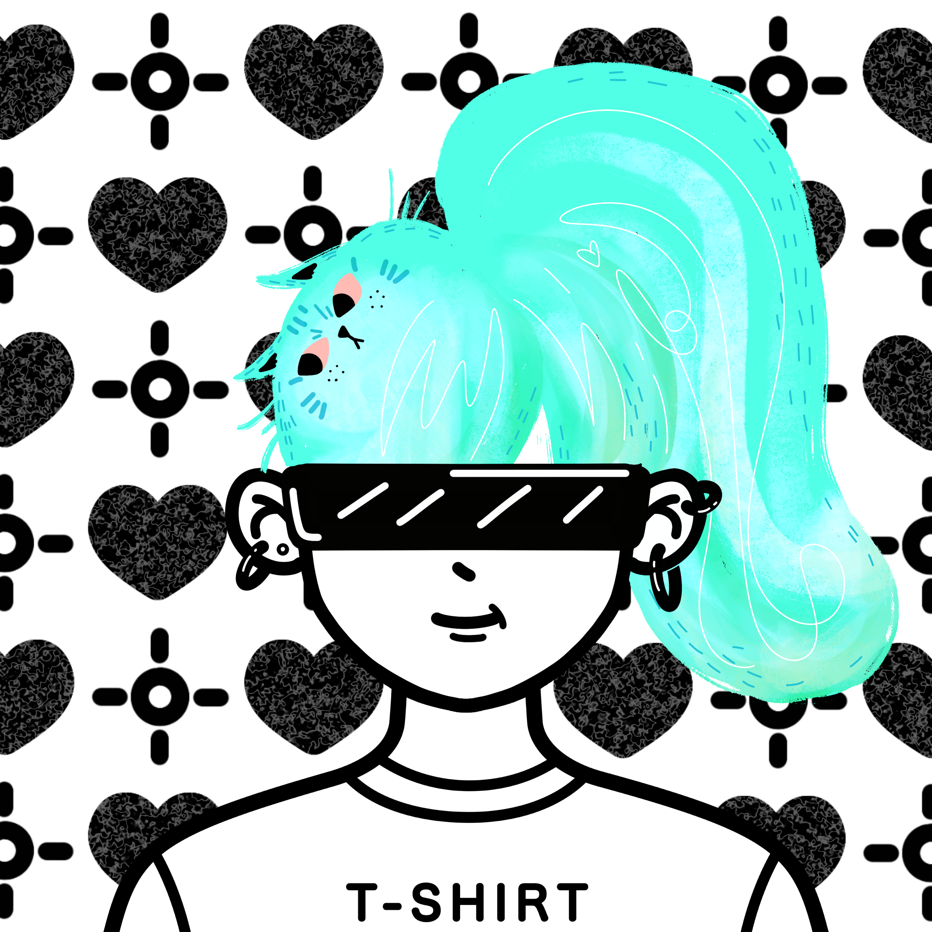
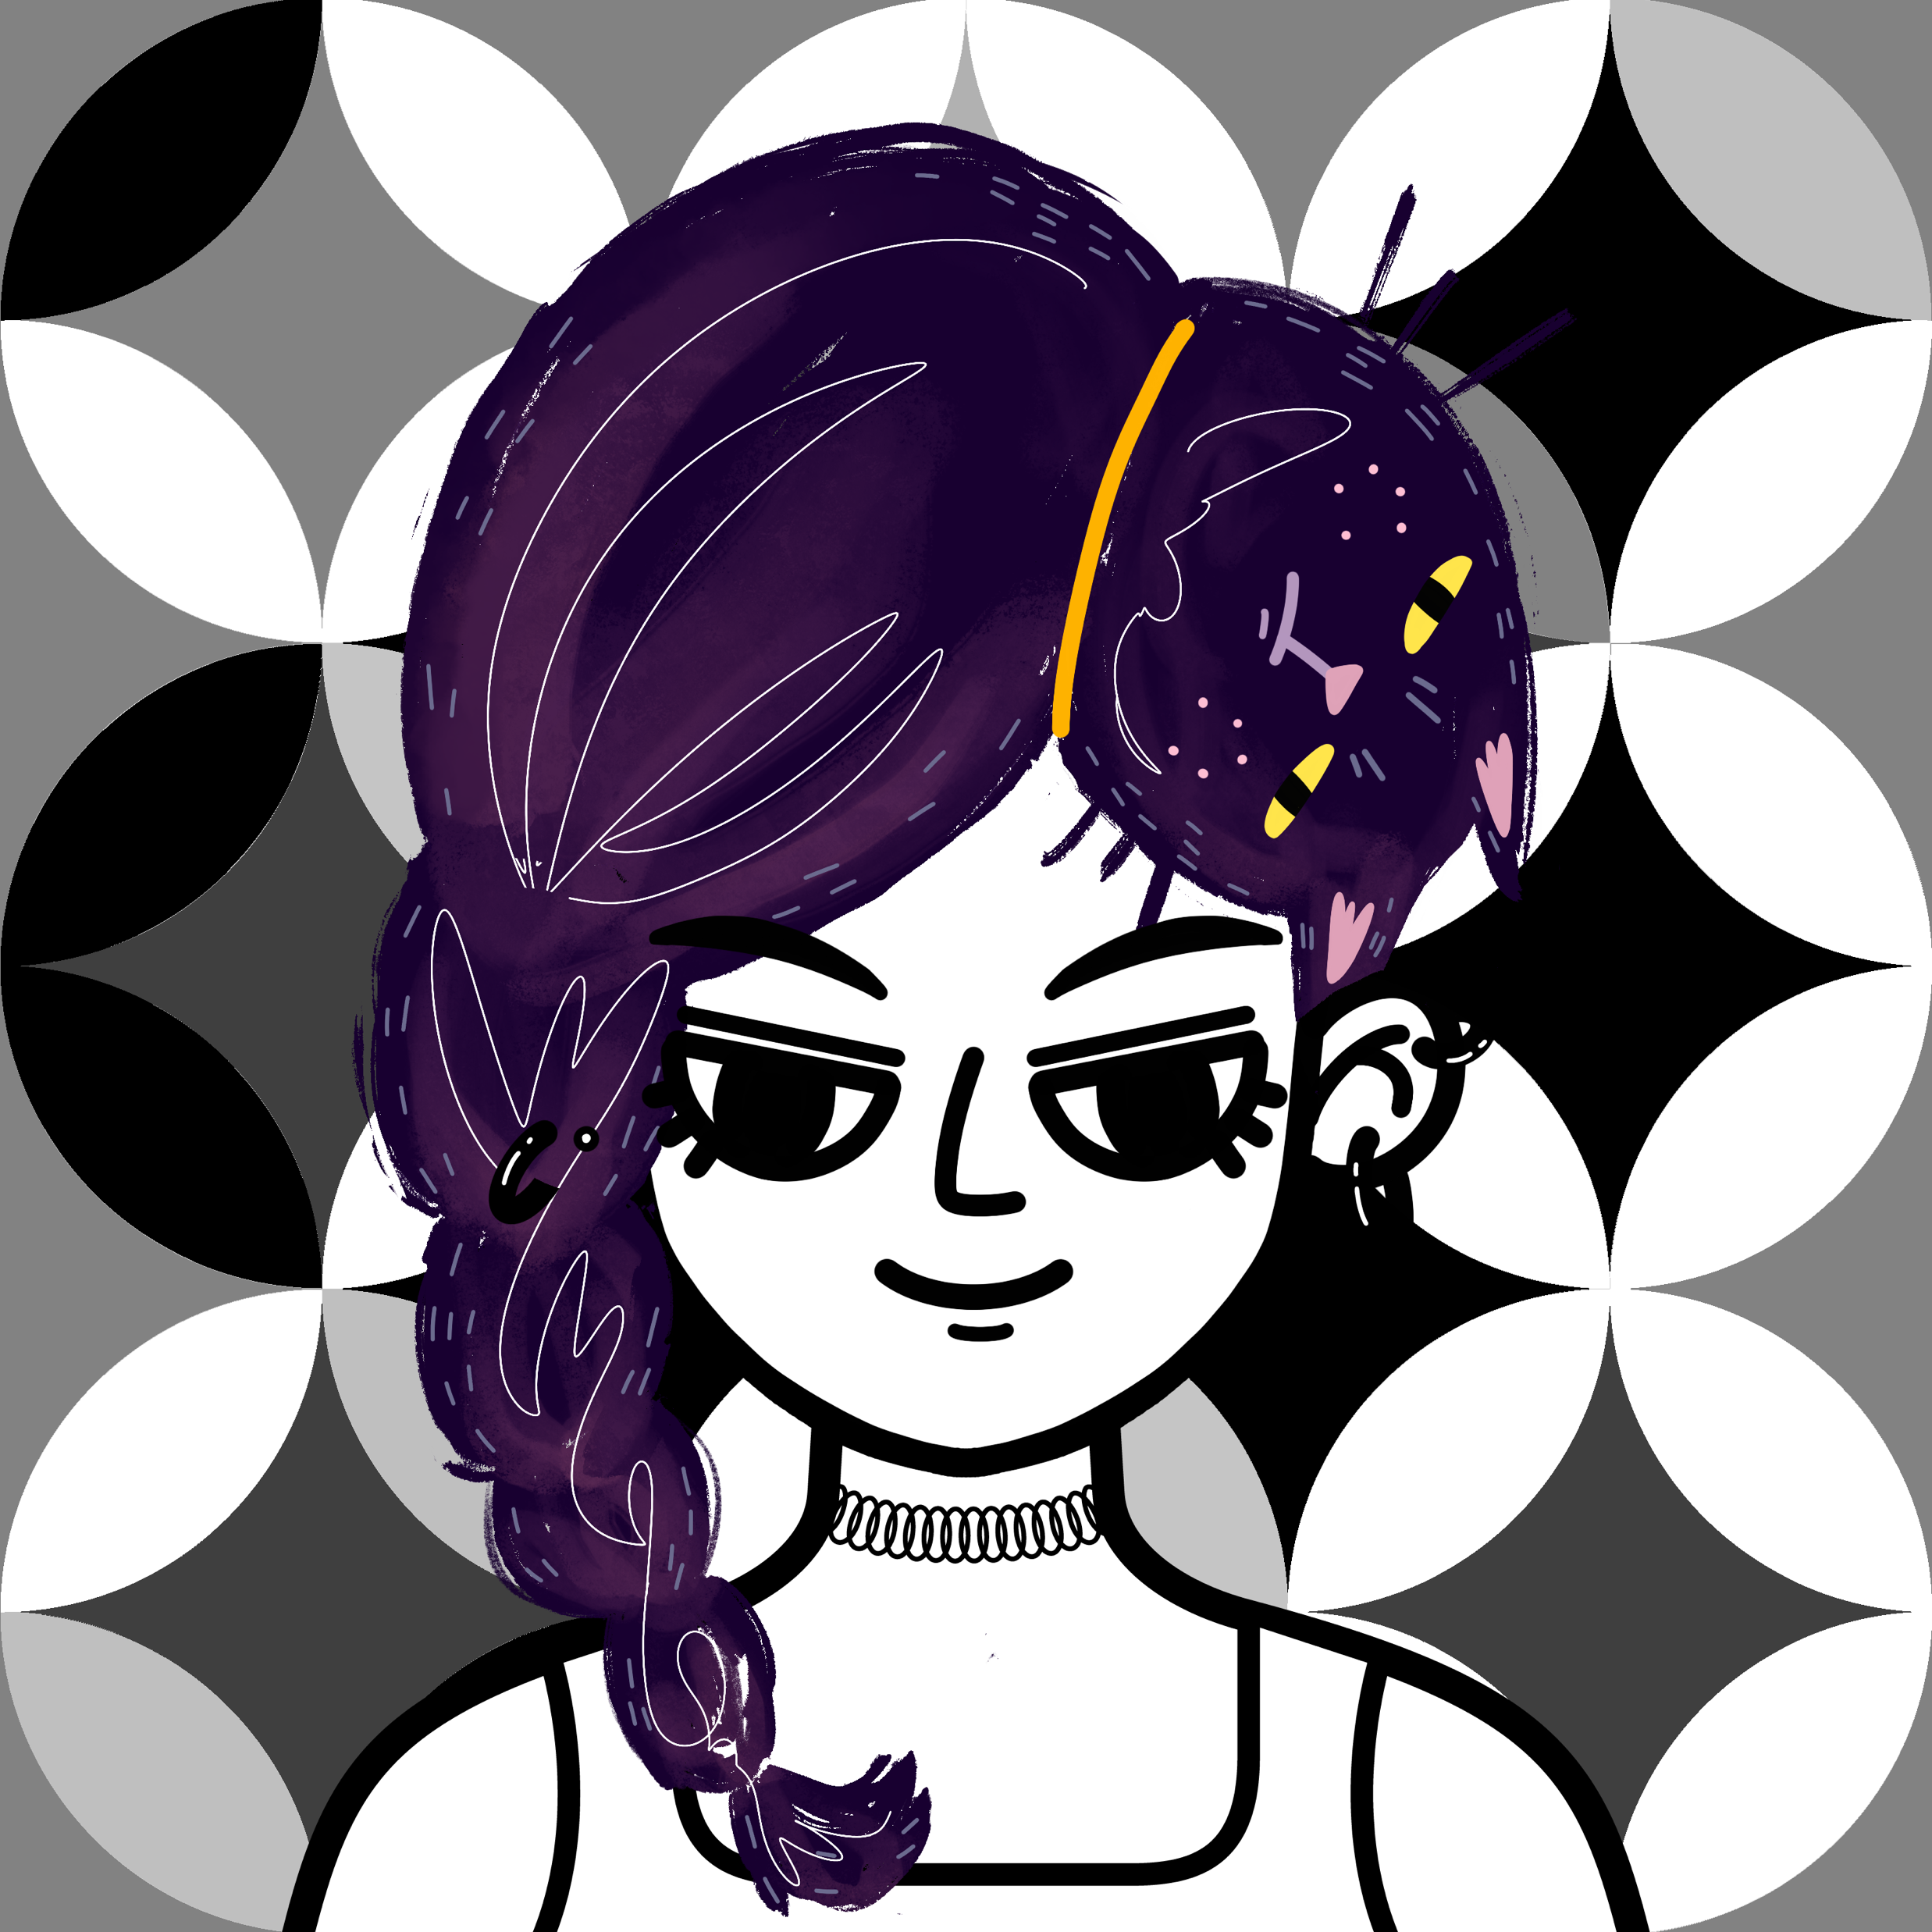
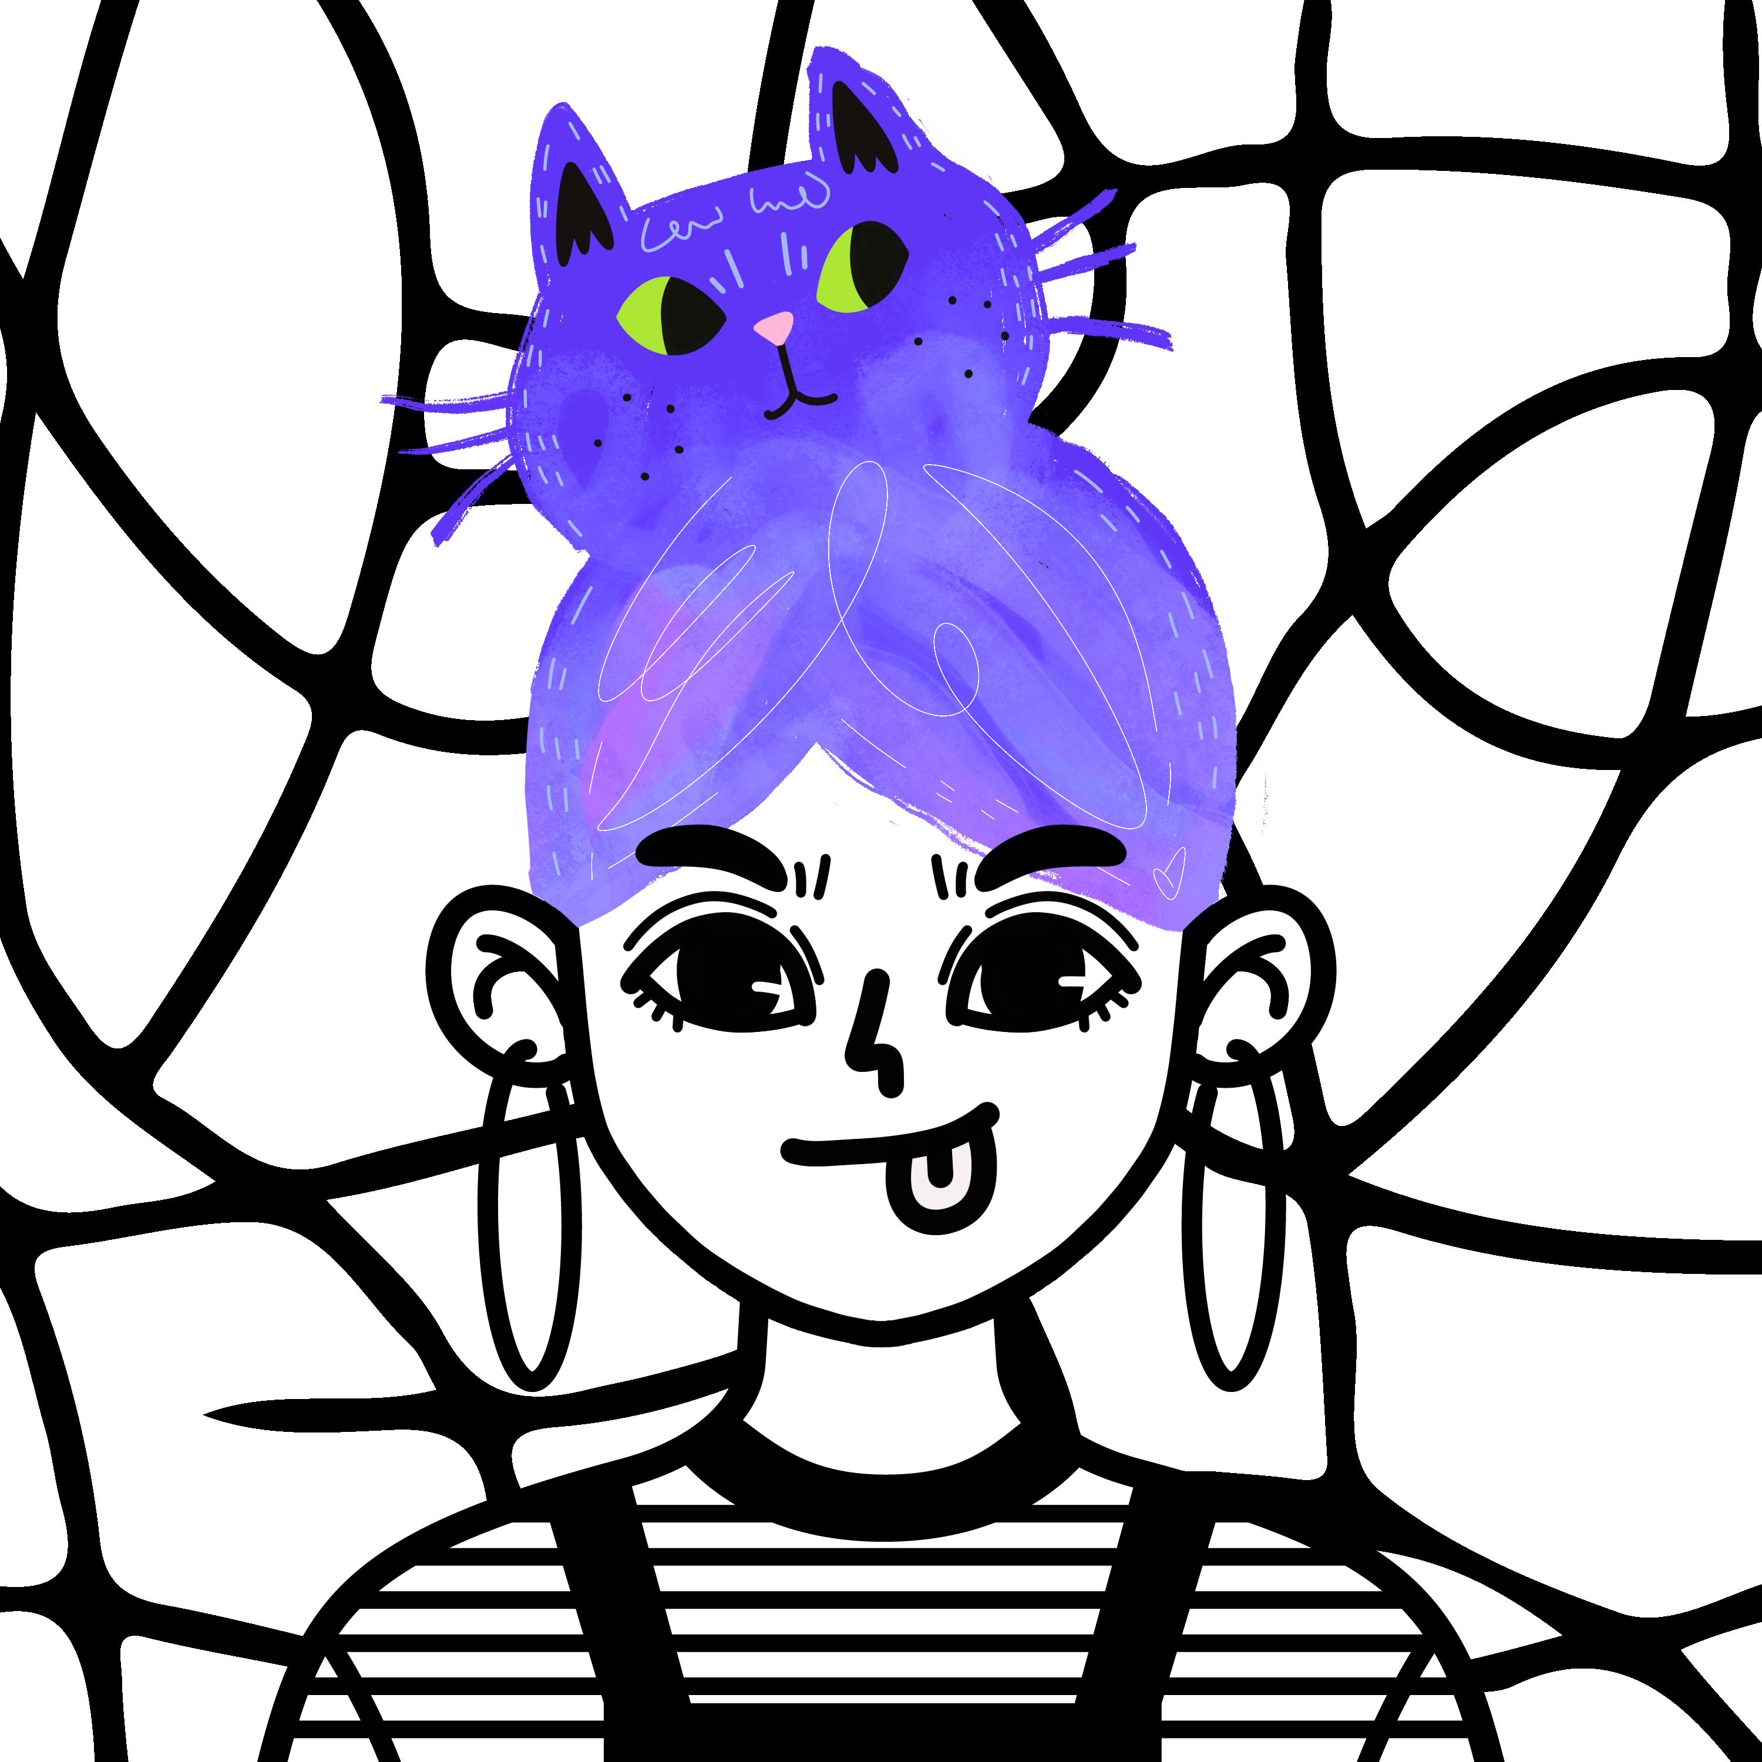

Everything She Never Told
Designed By The Hammer Sisters
思奕
多肉
WENDY
网名蒸汽波
文学专业学生
想未来可以尝试在web3领域去寻找自己的天地
生物专业
很开心和大家一起进步
怀揣着对web3的好奇来到这里学习
喜欢小猫
WEB 2领域撰稿人
曾为腾讯/PDD等公司撰稿
铁锤姐妹成员
铁锤姐妹成员
铁锤姐妹成员

Slide 4
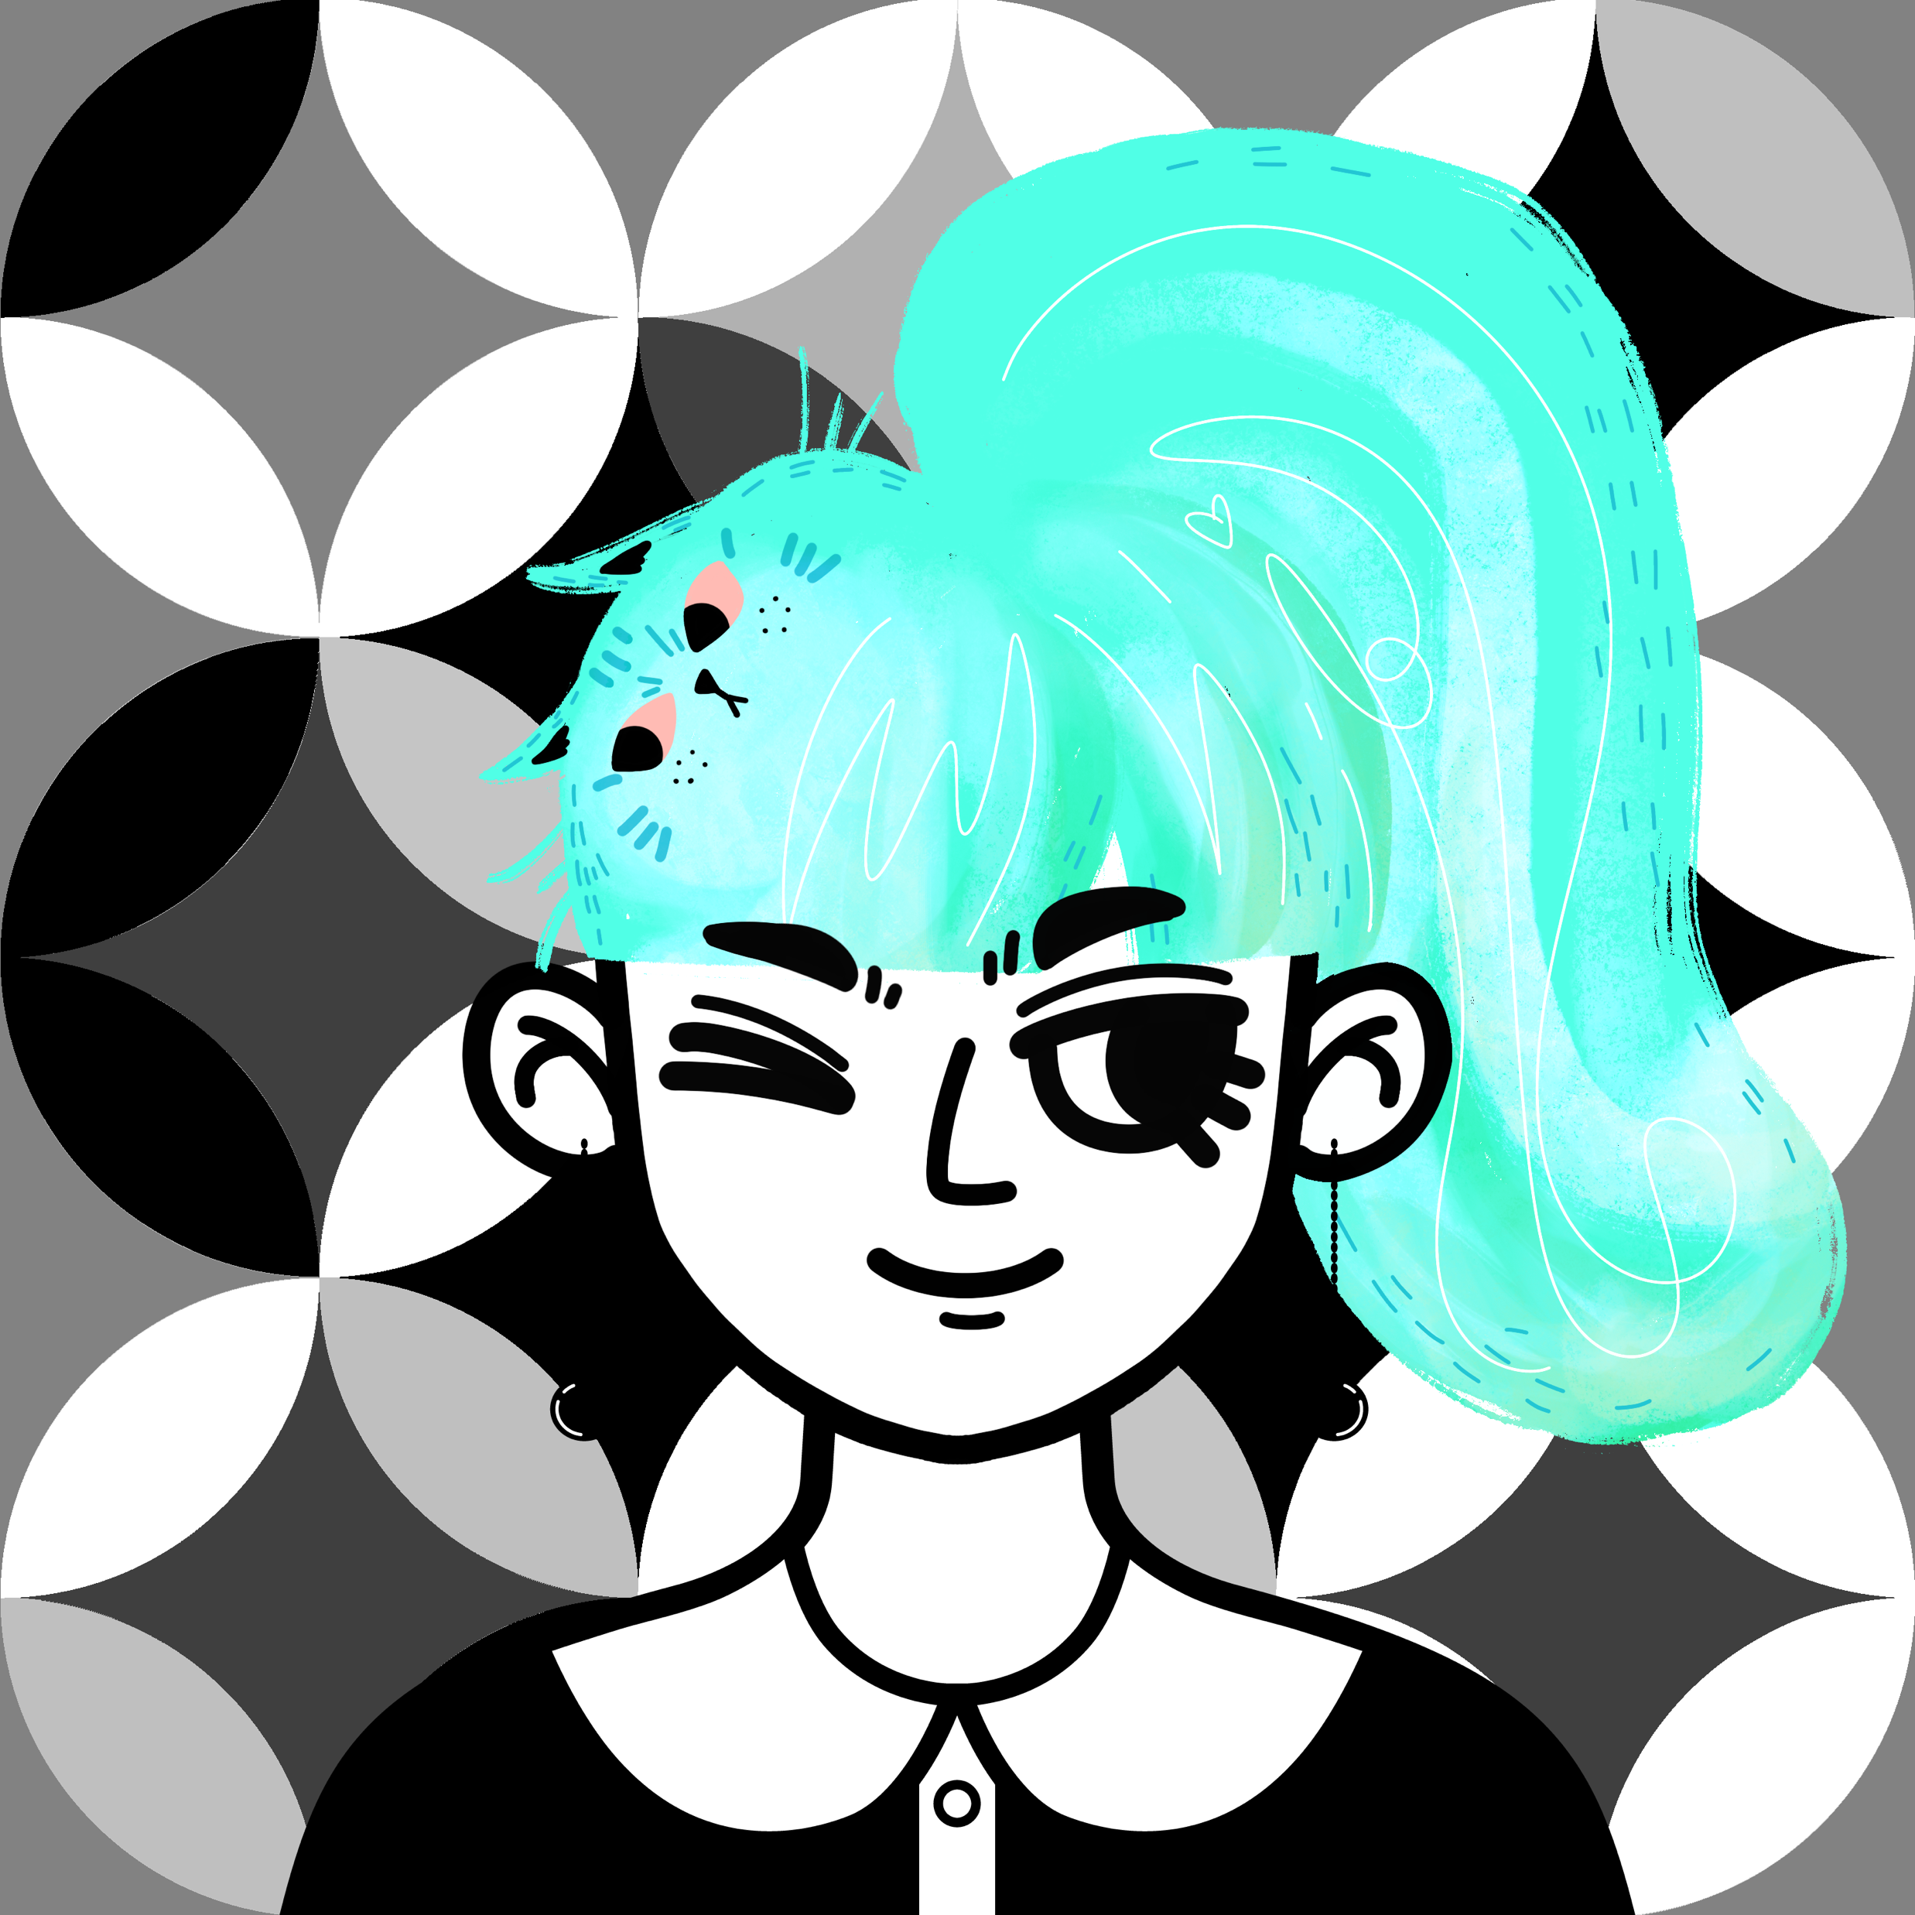
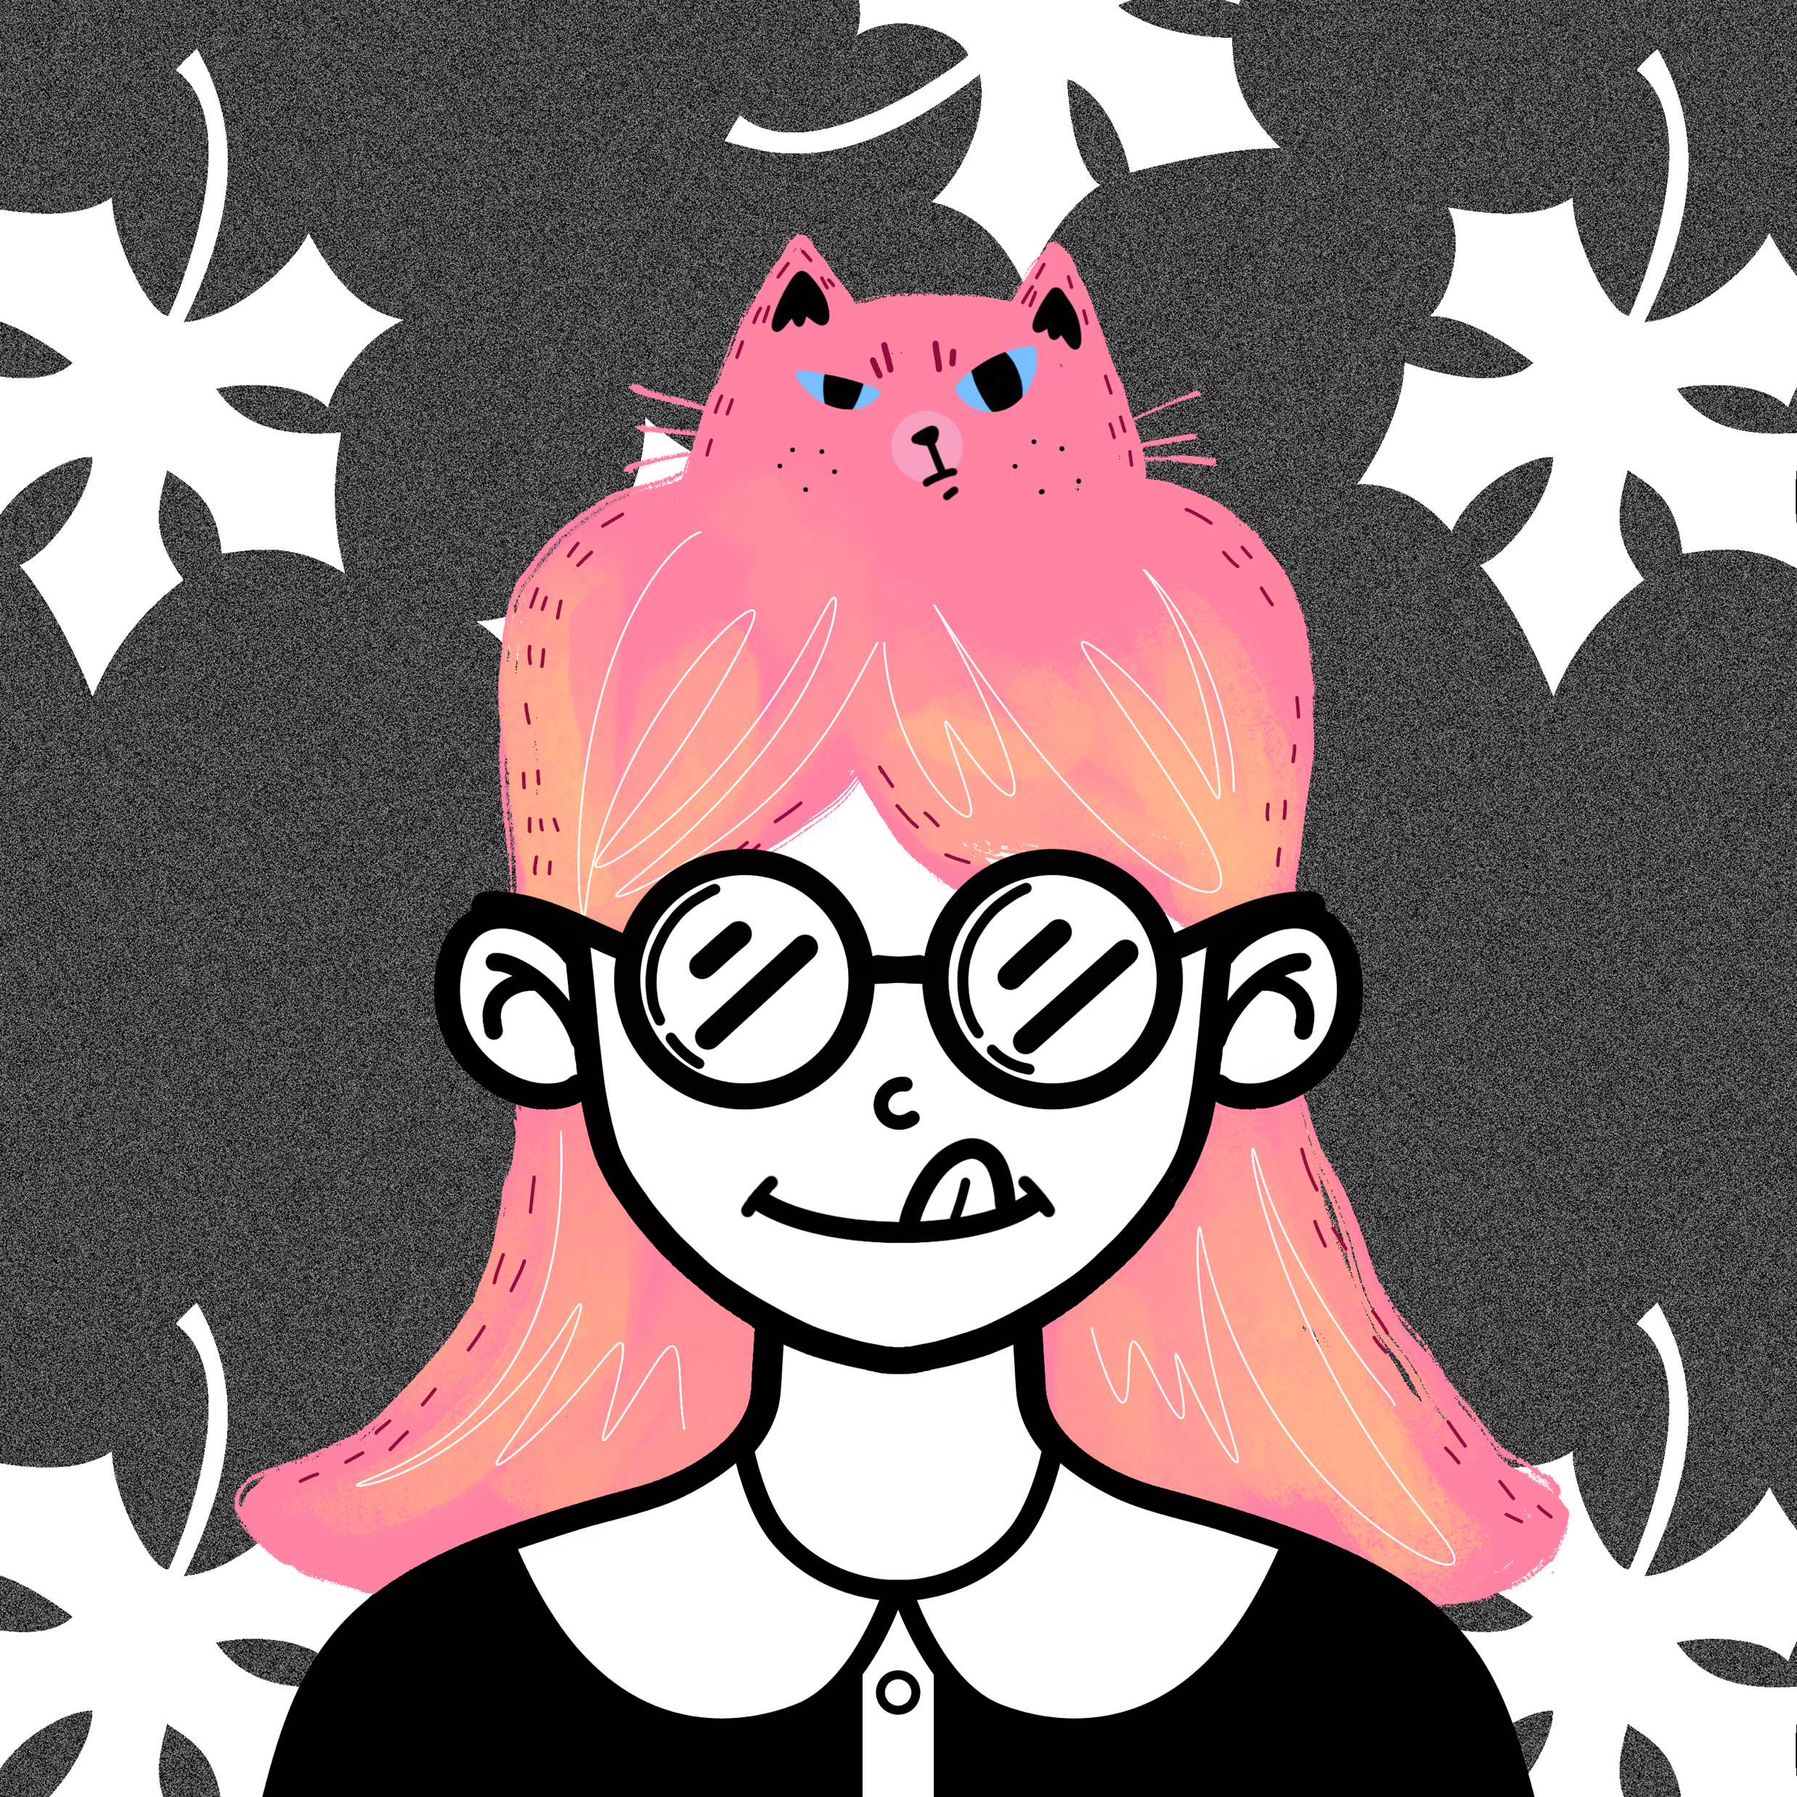
Everything She Never Told
Designed By The Hammer Sisters
雪梨
晴子
工作是一名运营
长期关注性与性别领域
希望能通过Web3.0去实现一些女性社群互助的想法
目前裸辞自我探索中，理想是成为一位数字游民，过一种旅居的生活
对文化感兴趣，比如学习非遗、了解摩梭文化等
之前没怎么了解过Web3.0，希望以后可以继续学习
铁锤姐妹成员
铁锤姐妹成员

Slide 5
Everything She Never Told
项目愿景
Designed By The Hammer Sisters

Slide 6

Everything She Never Told
我们的观察：
有很多和女性主义和性少数群体相关的作品在WEB2平台发表后，因为平台的审核机制或者投诉机制，导致很多声音和内容被阉割了或者被禁掉了。
方案与愿景：
项目旨在为相对弱势的群体提供一个安全的交流平台，使敏感话题能够公开讨论、交流和互助。我们确信每个人都承认生命而为人的人格和自由认知的权利。希望Power平台能够赋予弱势群体力量，给更多的人以力量。每个生命都是珍贵的、有力量的。
Designed By The Hammer Sisters

Slide 7
Everything She Never Told
1.模块设置
Designed By The Hammer Sisters

Slide 8
Everything She Never Told
1. 1 议题讨论
Designed By The Hammer Sisters

Slide 9




Everything She Never Told
Designed By The Hammer Sisters
CONTENT CREATOR
BLOCKCHAIN TECHNOLOGY
博主可以发布文章和视频内容。
使用区块链技术来确保内容的
真实性和不可篡改性
PLATFORM USERS
SMART CONTRACT
用户可以评论，点赞和分享内容。
使用智能合约来激励内容
创建和分享
PERSONAL AREA
PAGE INTERACTION
个人自述区域，允许用户分享他们自己的故事和经验。
用DApp来实现用户界面和交互

Slide 10
Everything She Never Told
1. 2 心灵疗愈
Designed By The Hammer Sisters

Slide 11

Everything She Never Told
提供冥想课程，心理咨询，心灵疗愈资源的库存
使用IPFS或其他分布式存储来存储大量的心灵疗愈资源
允许用户预约心理咨询服务
使用智能合约和代币来支付服务和资源
社区成员可以分享自己的恢复和成长故事
Designed By The Hammer Sisters

Slide 12
Everything She Never Told
1.3 现实互助
Designed By The Hammer Sisters

Slide 13
Everything She Never Told
4
提问和认领问题的平台
使用区块链来存储和验证问题和解决方案的数据
募集资金来帮助需要的人
建立互助小组，讨论和解决现实问题
使用智能合约来确保资金的透明和安全
使用DApp为用户提供直观的界面和交互。
法律援助和咨询
Designed By The Hammer Sisters

Slide 14
Everything She Never Told
1.4 AI聊天
Designed By The Hammer Sisters

Slide 15


Everything She Never Told
GPT开发的AI心理疗愈师可以
与用户进行实时对话
用户可以根据需要预约真人心理咨询师
AI可以提供初步的心理咨询和支持
使用区块链来存储和验证聊天记录
确保隐私和安全
使用GPT模型来开发AI心理疗愈师
使用DApp来实现AI和用户的交互
Designed By The Hammer Sisters

Slide 16
Everything She Never Told
2. 安全与隐私
Designed By The Hammer Sisters

Slide 17


SECURITY AND PRIVACY
使用最先进的加密技术来保护用户数据，使用区块链来确保数据的不可篡改性和透明度
提供用户控制自己数据的能力，使用zk-SNARKs或其他零知识证明技术来保护用户隐私
开发用户友好的界面来让用户能够控制自己的数据和隐私
使用区块链来实现数据的完整性和安全性

Slide 18
Everything She Never Told
3.社区治理
Designed By The Hammer Sisters

Slide 19
Everything She Never Told
提供投票和决策制定的平台。
允许社区成员提出和讨论提案。
使用代币来激励社区参与和贡献。
使用DAO（去中心化自治组织）模型来实现社区治理。
使用智能合约来实现投票和决策制定。
使用代币经济来激励和奖励社区参与。
Designed By The Hammer Sisters

Slide 20
Everything She Never Told
对Web3.0的看法
Designed By The Hammer Sisters

Slide 21

Everything She Never Told
Designed By The Hammer Sisters
链接彼此
身份构建
充满可能性
来上岛之前我对web3的概念仅限于“去中心化”这个特性，觉得它是一个比较新的概念，但某种程度上也代表了未来的趋势。
Web3通过区块链技术保留了每个交易和互动的记录，这些记录可以被视为数字世界中的“故事”。每个人都可以有他们自己的“故事”，由他们在网络上的行为和交互组成，我觉得这是我们链接彼此和身份建构的一个很好的平台。
此外，NFT（非替代性代币）为艺术家和创作者提供了一种新的表达和创作方式，经过这几天的了解，我对这种新的艺术和文学作品的创建、认证和交易方式也产生了浓厚兴趣，希望未来能更多地探索数字艺术。
总之，我会把Web3看作是一个充满可能性的新世界，为这个世界的改造和构建提供了新的场域，但也不可避免会带来新的挑战和问题。

Slide 22
Everything She Never Told
Designed By The Hammer Sisters
相对自由
创作空间
给予力量
Web3是一种去中心化的互联网模式，它依赖于区块链技术和密码学，其核心概念包括去中心化、用户主权、隐私、开放标准和互操作性。
区块链技术和智能合约在Web3中起着关键作用，使用户能够在没有中介的情况下进行交易，并创建和执行自己的应用程序。区块链的关键特性是不可变性，也就是一旦信息被写入区块链，就无法被修改或删除
正是由于这一特性，我们团队想做的项目是为创作者提供一个安全的、相对自由的创作空间
由于web2平台的审核投诉机制，导致一些女性议题和性少数群体等相关的内容被阉割甚至删除，我们希望可以提供一个平台让一些所谓的敏感的信息可以被看到、被讨论，给大家以力量。

Slide 23
Everything She Never Told
Designed By The Hammer Sisters
。
重新定规则
发展取决于我们
主观能动性
我发现不同行业的人接触到Web3.0时听说过的名词是不一样的。比如，金融行业可能最先听到的是DeFi，设计行业可能最先听到的是Midjourney，艺术行业可能最先听到的是NFT，游戏行业可能最先听到的是元宇宙……
Web3.0的概念如此广泛，以至于一开始我对它的印象是虚无缥缈的，离我们日常生活很远。然而，通过这几天的共学，我对Web3.0有了一个初步的了解。
在Web3.0中，共识是非常重要的，实际上我们可以重新制定规则，只要别人认同，就可以按照自己的规则去做事。对我来说，Web3.0是一个工具。关键在于我们关注什么议题、想做什么事情，然后通过Web3.0的各种功能来实现
Web3.0的发展方向取决于我们，我们如何运用它，它就会朝着哪个方向发展。因此，我们要去创造，发挥我们的主观能动性，相信“我们女的，干什么都行”。

Slide 24
Everything She Never Told
Web3基于区块链、去中心化应用程序、智能合约和加密货币等技术，旨在改变互联网和数字经济的方式，Web3的发展与女性社区之间存在一些有趣的关系和机会，希望能参与到通过Web3建设女性社区的过程中。
对WEB3理解—基于“共识”的基础上的协作，也许是嬉皮士运动在“链”上的一场复兴。
Designed By The Hammer Sisters

Slide 25
Everything She Never Told
Q&A
Designed By The Hammer Sisters

